Slide 1
KATALIZA
Reaktanti
Katalitički
ciklus
Produkt
V.Dondur, 2012/13
.

Slide 2
Katalizator je supstanca koja ubrzava hemijsku reakciju ne menjajući Gibsovu slobodnu energiju ukupne reakcije, proces se naziva kataliza a reakcija u kojoj ušestvuje katalizator je katalizovana reakcija.
Definicija po IUPAC
Katalizator
Substrat
Produkt
Katalizator menja reakcioni put reakcije!!!!

Slide 3
2SO₂ + O₂ D 2SO₃
ΔGº=2(-395) – (0) – 2(-297)= -196kJ/mol
ΔGº=- RT lnK
Reakcija je spontana, ali uprkos tome proces je veoma spor i zahteva veoma visoku energiju aktivacije!

Slide 4
Ako je u sistemu prisutan NO, reakcija će se ubrazati jer će se promeniti mehanizam reakcije:
2NO + O₂ g 2NO₂ spor
NO₂ + SO₂ g NO + SO₃ brz
brzina stvaranja produkta
Stac. stanje

Slide 5
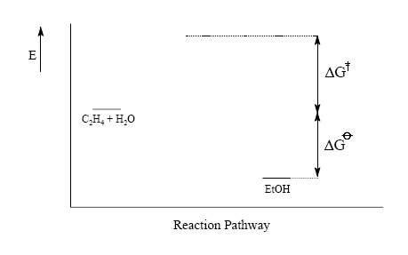
Reakcija je spontana jer je ΔG < 0 ali se nedešava !!!!
Voda i etilen ne reaguju ! Ova reakcija ne može da dostigne ravnotežu zbog toga što je aktivaciona barijera ∆G⁺⁺ visoka.
Reakcija uključuje interakciju elektronima bogatog sistema (C=C) sa nukleofilnim agensom kakva je voda (H₂O).
Nema jednostavnog mehanizma kojim se od ovih reaktanata gradi produkt.

Slide 6
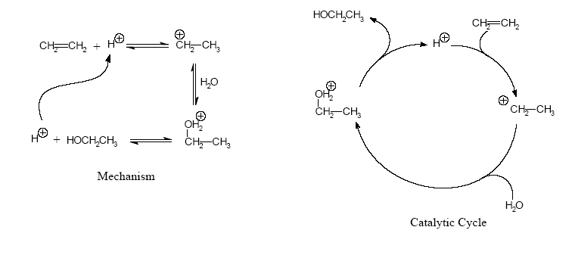
Ovu reakciju katališu H+ joni.
P
R1
Intermedijer 1
Intermedijer 2
Mehanizam
R2
Katalitički ciklus
Jednostruki katalitički ciklus

Slide 7
Najjednostavniji katalitički ciklus
U svakoj katalitičkoj reakciji mora da se pojavi bar jedan reakcioni intermedijer
reaktant
Katalizator
intermedijer
produkt

Slide 8
Energetski dijagram katalitičke reakcije
Generalizovani opis energetskog puta svih katalitičkih reakcija

Slide 9
Ako je u sistemu prisutan NO, reakcija će se ubrazati jer će se promeniti mehanizam reakcije:
2NO + O₂ g 2NO₂ spor
NO₂ + SO₂ g NO + SO₃ brz
brzina stvaranja produkta
Stac. stanje

Slide 10
Energetski dijagram katalitičke reakcije
Generalizovani opis energetskog puta svih katalitičkih reakcija

Slide 11
G
A D P
ΔG±_{nk} ~E_{a}
A D (A) g P
ΔG_{k}
A+C D AC g P
A
A+C DX₁DACDX₂ g P
ΔG_{reakc}
AC
P
Reakciona koordinata

Slide 12
A D P
(A)
E_{nk}
A g P
X₃
E_{kat}
X₂
A D (A) g P
X₁
A
AC₁
AC₂
ΔG_{reakc}
X₄
AC₃
P
Reakciona koordinata
A+C D AC D (AC)₁D(AC)₂ D(AC)₃..g P
Primer katal. Reakcije sa više intermedijera

Slide 13
Nekatalizovana reakcija
Katalizovana reakcija
Brza ravnoteža
Iz prethodnog izraza postaje očigledno da će brzina razlaganja supstance A u prisustvu supstance C biti veća od brzine direktne transformacije A u produkte, ako je k₂ K > k. Budući da je k₁ >>k₋₁, K>>1, sledi da navedeni uslov znači da će, u slučaju brze ravnoteže, proces u kome učestvuje supstanca C biti brži od direktnog formiranja produkata iz reaktanta A.

Slide 14
Prema detaljnijoj teoriji konstante brzine, energije aktivacije su proporcionalne slobodnoj energiji formiranja aktivirnog kompleksa odgovarajuće elementarne reakcije:
GENERALNO: ENERGIJA AKTIVACIJE KATALIZOVANOG PROCESA ĆE ZAVISITI OD KATALIZATORA ODNOSNO OD MEHANIZMA KATALITIČKE REAKCIJE

Slide 15
Prelazno stanje
A_{nekatal}
AC_{katal}
Slobodna energija
A
AC
P
Reakciona koordinata

Slide 16
A g P
A+C D AC g P + C
AC Arenijusov intermedijer
AC vant Hofov intermedijer

Slide 17
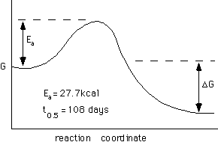
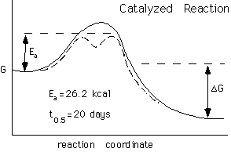
nekatalisana
CH₃I + H₂O
Katalisana

Slide 18
Katalizovane reakcije se dešavaju po mnogobrojnim različitim mehanizmima, ali postoji ipak jedan osnovni mehanizam koji se često može primeniti na mnogobrojne reakcije jednog reaktanta koji se katališe na nekoj površini, enzimom kiselinom ili bazom.
S je reaktant koji se u katalizi često naziva supstrat
C je katalizator
X i Y su intermedijeri
W je drugi reaktant
P i Z produkti reakcije
S + C X + Y
X + W P + Z
Šema daje samo kinetički značajne stupnjeve da bi se kinetika pojednostavila uzima se da poslednji stupanj nema povratnu reakciju.

Slide 19
S + C D X + Y
X + W g P + Z
k₂(X)(W)<<k₁ , k₋₁(X)(Y) Arenijusov intermedijer intermedijer X je prisutan u znatnoj količini jer se sporo troši u drugom stupnju.
K_{1,} k₋₁(X)(Y)<<k₂(X)(W) Vant Hofov intermedijer intermedijer koncentracija X vrlo mala jer se brzo troši u drugom stupnju

Slide 20
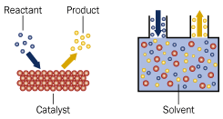
Tipovi katalizatora
Klasifikacija prema faznom sastavu sistema
Homogena - sve komponente sistema u jednoj fazi
Heterogena – komonente sistema se nalaze u više faza

Slide 21
Tipovi katalize i katalitičkih reakcija
Klasifikacija bazirana na fizičkom stanju sistema:
gas
tečno
čvrsto
Klasifikacija bazirana na prirodi katalizatora:
Neorganski (gasovi, metali, metalni oksidi, soli kiseline baze itd. )
Organski (organske kiseline, baze, enzimi itd.)
Klasifikacija prema faznom sastavu sistema C
Homogena - sve komponente sistema u jednoj fazi
Heterogena – komonente sistema se nalaze u više faza
Klasifikacija prema načinu na koji katalizator deluje
Kiselo –bazna kataliza
Enzimska kataliza
Fotokataliza
Electrokataliza , itd.

Slide 22
Heterogena kataliza , Homogena kataliza, homogeno-heterogena kataliza i Biokataliza
Heterogena kataliza
katalizator i reakztant su u dve različite faze
Raspodela katalitički “aktivnih centara"
Visoka temperatura
Homogena kataliza
Reaktant i katalizator su u istoj fazi, najčeće tečnoj fazi, jedna vrsta aktivnih centara
Umereni reakcioni uslovi
Biokataliza
Odvija se skoro uvek u vodenim rastvorima
Vrlo blagi reakcioni uslovi
Odvija se na izolovanom enzimu ili u živom organizmu

Slide 23
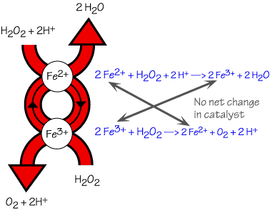
2H₂O₂(aq) → 2H₂O(l) + O₂(g)
Na sobnoj temperaturi T E_{a} is ~ 76kJmol⁻¹
Razlaganje vodonik peroksida u vodenom rastvoru katalizovana gvožđem
Dodatak jodida takodje redukuje energiju aktivacije na ~57kJmol⁻¹
Brzina reakcije raste za faktor 2000!
Dodatak enzima katalaze redukuje energiju aktivacije na ~8 kJmol⁻¹
Brzina reakcije se povećava za faktor 10¹⁵ !!!

Slide 24
Detaljniji mehanizam katalitičkog razlaganja H₂O₂ jonima halogena u kiseloj sredini:
2H₂O₂(aq) → 2H₂O(l) + O₂(g)
H₃O⁺ + H₂O₂ ↔ H₃0₂⁺ + H₂O
H₃O₂⁺ + Br ⁻ → HOBr + H₂O
HOBr + H₂O₂ → H₃O⁺ + O₂ + Br⁻
Zavisi od pH
Prenos protona
Odl stupanj
Katalizator se regeneriše

Slide 25
2H₂O₂(aq) → 2H₂O(l) + O₂(g)
Pred-ravnoteža
H₃O⁺ + H₂O₂ ↔ H₃0₂⁺ + H₂O
H₃O₂⁺ + Br ⁻ → HOBr + H₂O
HOBr + H₂O₂ → H₃O⁺ + O₂ + Br⁻
Odlučujuci Stupanj
spor
Vrlo brz

Slide 26
Uzimajući:
Može se izraziti
Zbog odlučujućeg stupnja:
Ukupna brzina procesa je:
Zamenom za H₃O₂⁺
Dobiće se efektivna brzina:
Ea zavisi od proizvoda kK, promena halida dovešće naravno do promene energije aktivacije ove reakcije.

Slide 27
Istorijske činjenice o katalizi, vremenski tok katalitičkih otkrića

Slide 28
Najraniji katalitički procesi
-6000 dobijanje piva iz slada enzim u sladu
-3000 dobijanje vina vrenje šećera iz groždja
-2000 alkoholna pića fermentacija različitih ugljenih hidrata
hleb i drugi proizvodi pekarski kvasac
Vinsko sirće fermentacija alkohola, acetobakter –’
-800 Sir hidroliza kazeina , himozin 1850 jogurt iz mleka konverzija laktoze u laktonsku kiselinu , Lactobacillus
Kieboom, Moulijn, van Leeuwen, van Santen, Stud. Surf. Sci.
Catal. 123 (1999)3-28

Slide 29
Hronološki prikaz razvoja, razumevanja i primene katalitičkih procesa
Fenomen
Rani katalitički procesi
Doberajnerova svetiljka (1823)
Definicija katalize (1835)
Fundamentalno razumevanje
katalize
Temperaturska zavisnost
& energija aktivacije
Brzina reakcije & kataliza
Industrijski
katalitički procesi
Hidrogenizacija masti
Sinteza amonijaka

Slide 30
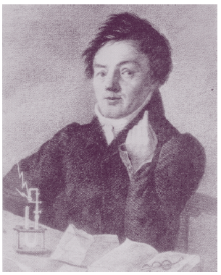
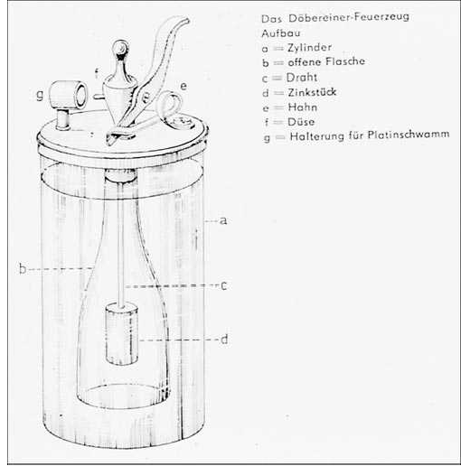
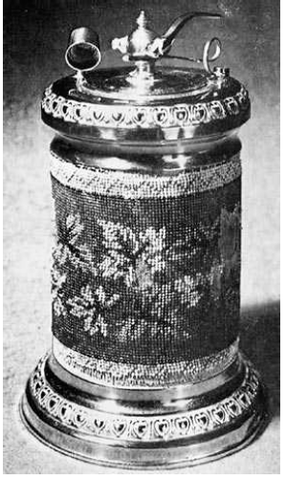
Johann Wolfgang Dobereiner (1780-1849)
Dobio nekoliko kg platine od vojvode Karl August-a iz Vajmara
1816 konverzija alkohola do sirćetne kiseline / Pt žica
1832 konverzija alkohola do acetaldehida / Pt žica
Proizveo je H2 Reakcijom Zn i sumporne kiseline (25%)
Proizvedeni vodonik je skupljao u sundjerastoj Pt
U Nemačkoj i Engleskoj samo za 5 godina bilo je prodato 20.000 ovih svetiljki
Deberajnerova
svetiljka

Slide 31
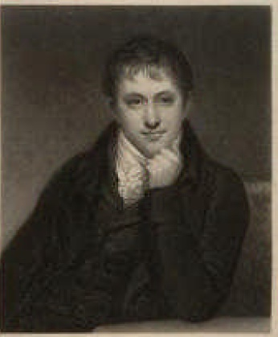
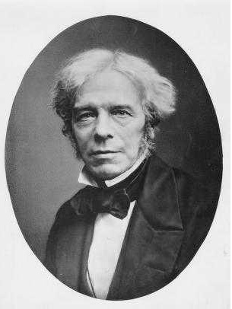
Humphry Davy (1778-1829 )
1817ispitivao reakcije gasa koje tpušta ugalj sa kieonikom i našao da su žce od, Pd Pt aktivne a od Co, Ag, Au, Fe neaktivne
Michael Faraday (1791-1867)
Ispitivao je reagovanje kiseonika i vodonika na površini platine

Slide 32
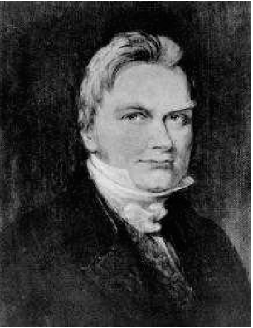
Jons Jakob Berzelius (1779–1848)
Berzelius’ Ideja o “Katalitičkoj moći“ (1835)
Sposobnost supstance “da probudi afinitet koji koji je zaspao na odredjenoj temperaturi, koji nije više prisutan“.
Ideju je iskoristio da objasni konverziju skroba u šećer u prisustvu kiseline, razlaganje vodonik peroksida na metalima, konverziju etanola u sirćetnu kiselinu na Pt. Uporebio je izraz “kataliza" kao analogiju sa izrazom "analiza"
Vereovao je da je kataliza uobičajen proces ne samo u neorganskom već i u organskom svetu, i da se u živim organizmima biljkama i životinjama odvijaju hiljade katalitičkih procesa.

Slide 33
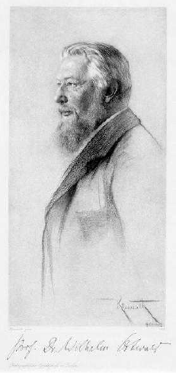
Wilhelm Ostwald (1853-1932)
Studirao hemiju, 1881. postao profesor Fizičke hemije u Lajpcigu.
Dobio Nobelovu nagradu 1909. godine
“kao priznanje za svoj rad u oblasti katalize i istraživanja fundamentalnih principa koje utiču na hemijsku ravnotežu i brzine hemijskih reakcija "
Ostwald’ova definicija katalize (1894)
Kataliza je proces ubrzanja spore hemijske reakcije pod dejstvom strane supstance ubrzanje se dogadja bez promene energije, na kraju reakcije strana supstanca se može otkloniti iz sistema
Osnivač savremene fizičke hemije

Slide 34
Rani industrijski katalitički procesi
1750 H2SO4 NO, NO2
1870 H2SO4 SO2 oks. Pt
1880 Dikon proces (Cl2 iz HCl) ZnCl2/CuCl2
1885 Klausov proces (H2S i SO2 do S) Boksit Al2O3
1900 Hidrogenizacija masti Ni
Metan iz sintetskog gasa Ni
1910 utečnjavanje uglja Fe
Sinteza amonijaka (Haber-Bosch) Fe/K
NH3 oksidacija do azotne kiseline Pt

Slide 35
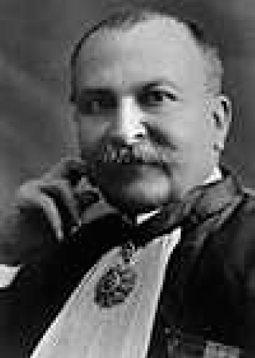
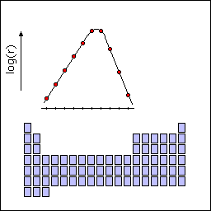
Paul Sabatier (1854 - 1941)
Nobelova nagrada za hemiju 1912.
Zajedno sa V. Grignard “za njihov metod hidrogenizacije organskih jedinjenja "
Margarin!
“volcano” kriva
Kada se različiti metali koriste za istu katalitičku reakciju , generalno brzina reakcije će zavisiti od položaja metala u periodnom sistemu.

Slide 36
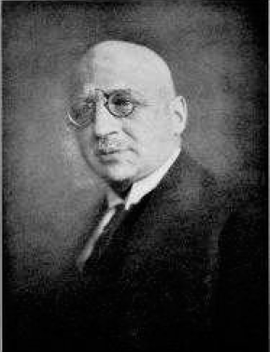
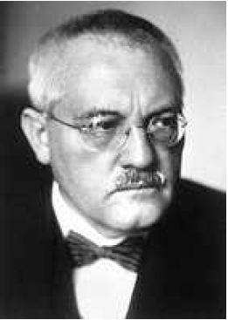
Fritz Haber (1868-1934)
Nobelovanagrada za hemiju 1918.
“za sintezu amonijaka iz elemenata"
Carl Bosch (1874-1940)
Nobelova na grada za hemiju zajdno sa F.
Bergius u1931. godini.
“za doprinos uvodjenja reakcija pod pritiskom"

Slide 37
Nobelova nagrada za hemiju za 1932.
“za istraživanje reakcija na površinama"
Nobelova nagrada za hemiju za 1956.
“za istraživanje katalitičkih reakcija na površinama"

Slide 38
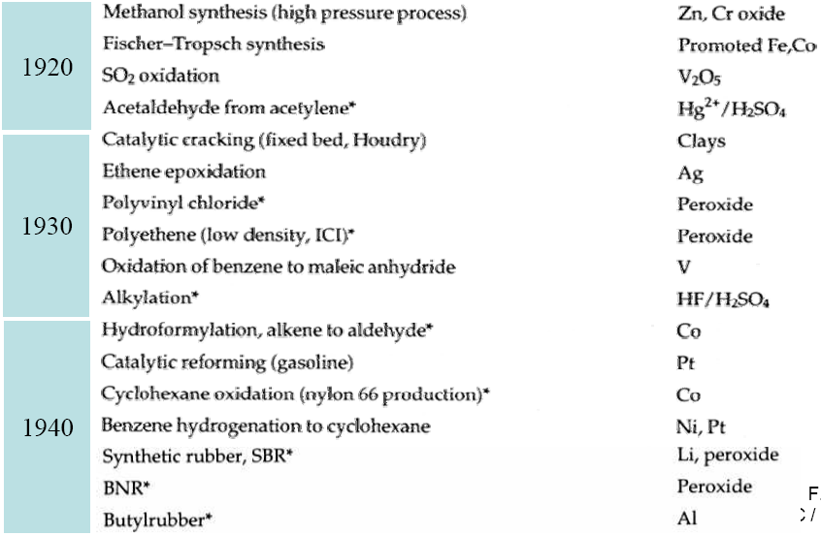
Heterogeni ndustrijski katalitički procesi

Slide 39
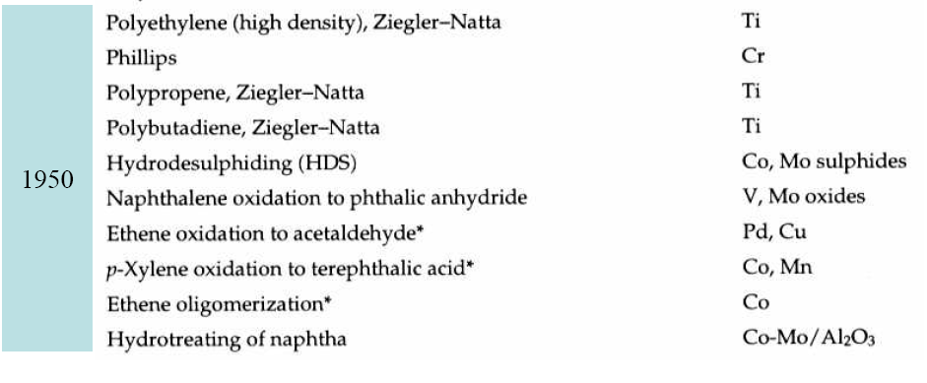
Heterogeni ndustrijski katalitički procesi

Slide 40
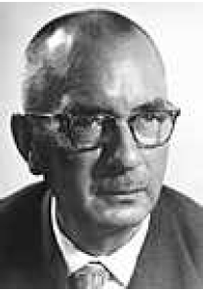
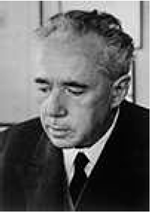
Ziegler (1898-1973) and Natta (1903-1979)
Nobelova nagrada za hemiju za 1963. “za njihovo otkriće u oblasti hemije i tehnologije polimera"

Slide 41
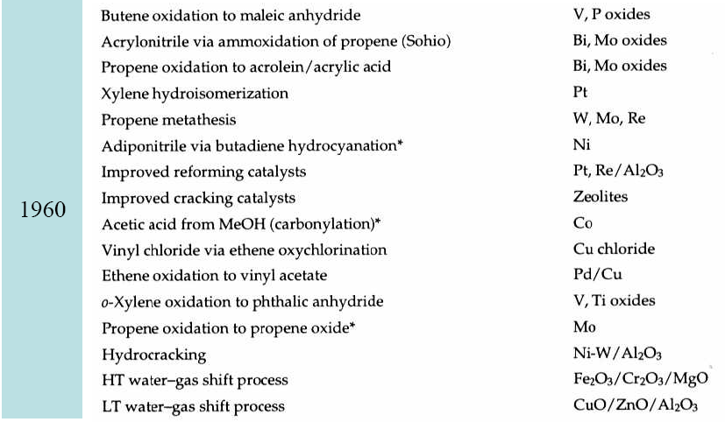
Heterogeni ndustrijski katalitički procesi

Slide 42
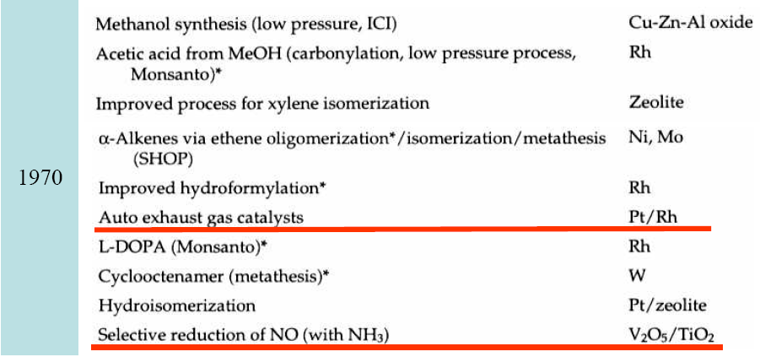
Heterogeni ndustrijski katalitički procesi
Hererogeni procesi u zastiti životne sredine

Slide 43
Heterogeni ndustrijski katalitički procesi

Slide 44
Geoffrey Wilkinson 1921-1996
Nobelova nagrada za hemiju za 1973. “za otkriće reakcije katalitičke hidrogenizacije na organometalnim jedinjenjima”
RYOJI NOYORI
Nobelova nagrada za hemiju za 2001. “za otkrića u oblasti asimetrične katalize “

Slide 45
2001.
2005.
2007.
G. ERTL – 2007
R. Heck 2010

